Slide 1
СИСТЕМА ДОПОЛНЕННОЙ РЕАЛЬНОСТИ ДЛЯ АНАЛИЗА ПОСЛЕДОВАТЕЛЬНОСТИ СНИМКОВ
БЕЛОРУССКИЙ ГОСУДАРСТВЕННЫЙ УНИВЕРСИТЕТ
ФАКУЛЬТЕТ ПРИКЛАДНОЙ МАТЕМАТИКИ И ИНФОРМАТИКИ
Кафедра компьютерных технологий и систем
Захарченя Вадим Валерьевич
Научные руководители
доктор технических наук
Недзьведь Александр Михайлович
ассистент
Лагуто Анна Андреевна
Notes:
Контроль обучения на сегодняшний день относится к одной из самых актуальных проблем в сфере образования.
Выполнение домашних заданий — это больше процесс обучения, чем контроля. Тем не менее, современные информационные технологии позволяют кардинально изменить процесс выдачи, сдачи и проверки домашних заданий.

Slide 2
Цели и задачи курсового проекта
Изучить типы дополненной и виртуальной реальностей.
Проанализировать существующие системы реализации дополненной реальности.
Разработать необходимые алгоритмы анализа видеоряда.
Определить необходимые технологии для реализации системы.
Создать схему программного средства.
С помощью проанализированных данных, исследованных принципов реализации и определённых технологий реализовать схему программного средства для анализа последовательности снимков(видеопотока) с выводом результатов работы в удобной форме.
Notes:
Целью данного проекта является исследование автоматизации одного из видов учебной деятельности, а именно сдача и выдача домашних заданий. А также необходимых технологий для реализации данного процесса.

Slide 3
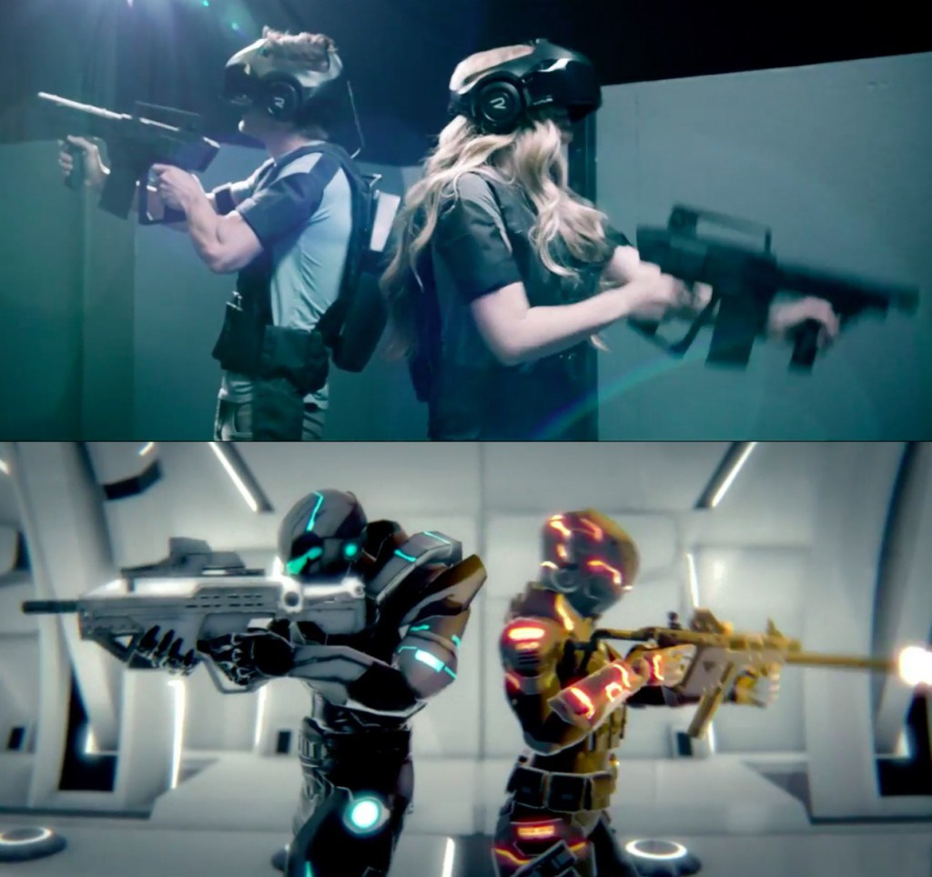

Slide 4
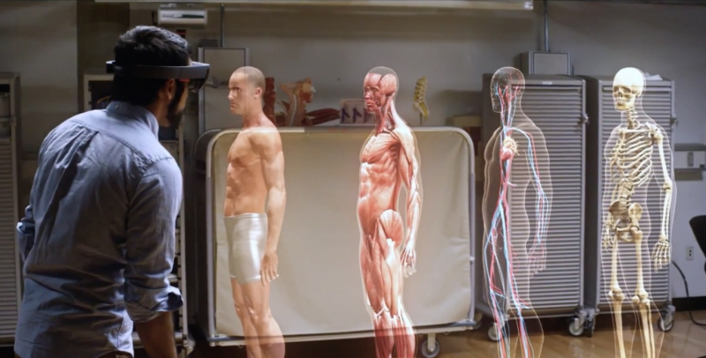

Slide 5
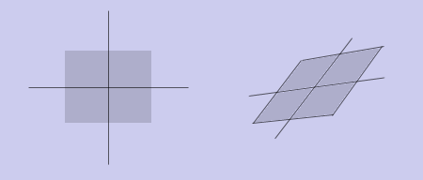

Slide 6
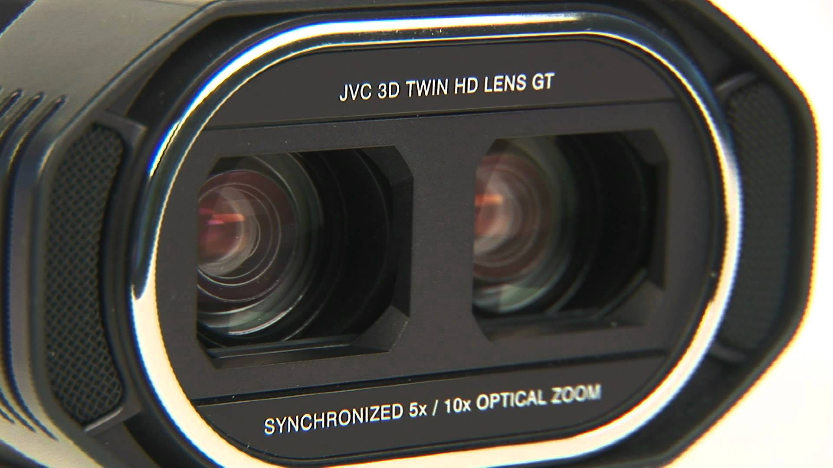


$x_{corrected}=x\left(1+k_{1}r^{2}+k_{2}r^{4}+k_{3}r^{6}\right)$
$y_{corrected}=y(1+k_{1}r^{2}+k_{2}r^{4}+k_{3}r^{6})$
$$x_{corrected}=x+\left[2p_{1}xy+p_{2}\left(r^{2}+2x^{2}\right)\right]$$
$$y_{corrected}=y+[p_{1}\left(r^{2}+2y^{2}\right)+2p_{2}xy]$$

Slide 7


$$\left.{Distortion}_{coefficents}=(k_{1} { k}_{2} p_{1} p_{2} k_{3}\right)$$
$$\left[\begin{matrix}x \\ y \\ w\end{matrix}\right]=\left[\begin{matrix}f_{x} & 0 & c_{x} \\ 0 & f_{y} & c_{y} \\ 0 & 0 & 1\end{matrix}\right]\left[\begin{matrix}X \\ Y \\ Z\end{matrix}\right]$$

Slide 8
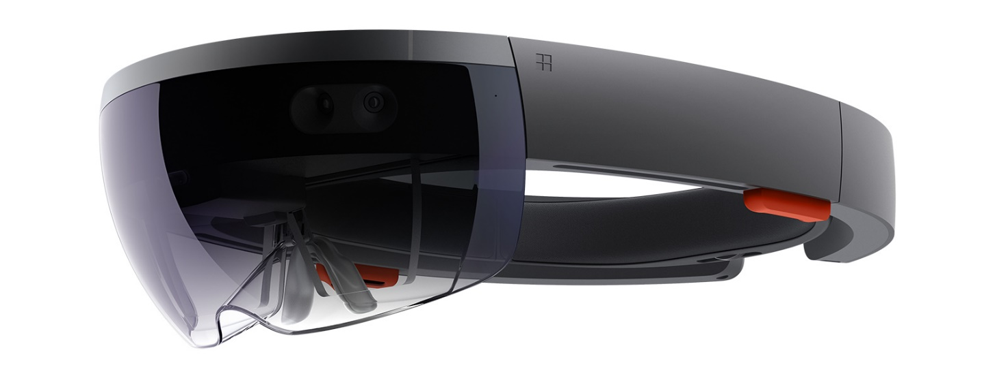

Slide 9
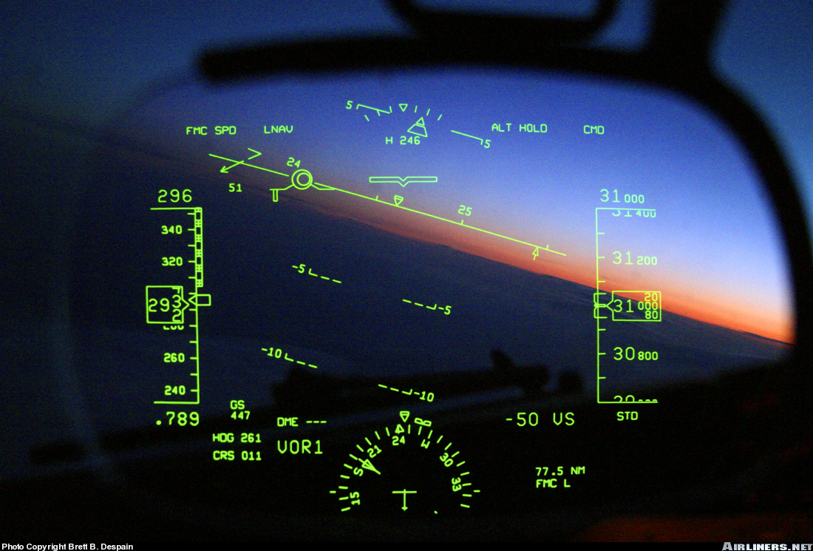

Slide 10
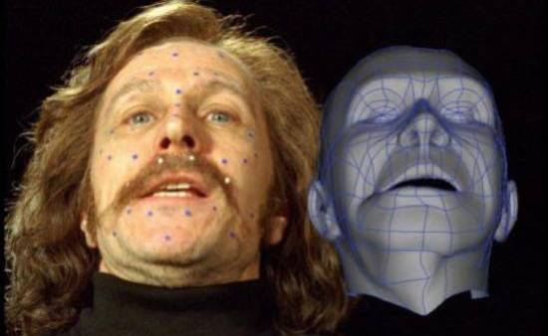

Slide 11
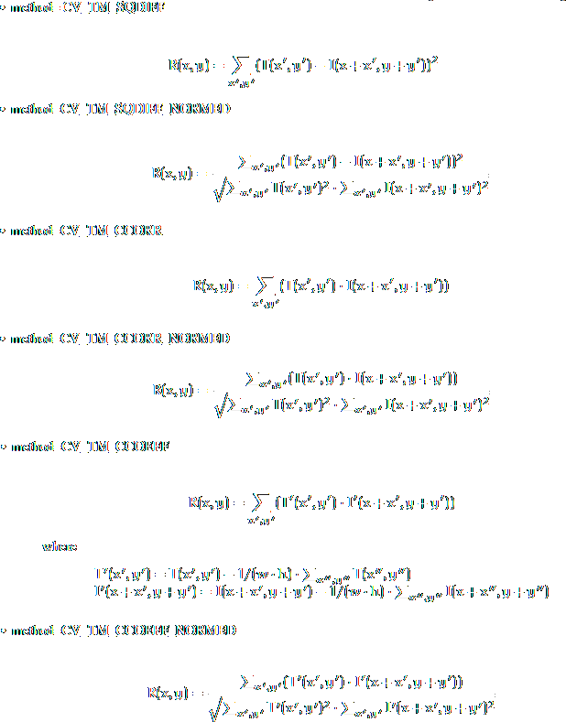

Slide 12
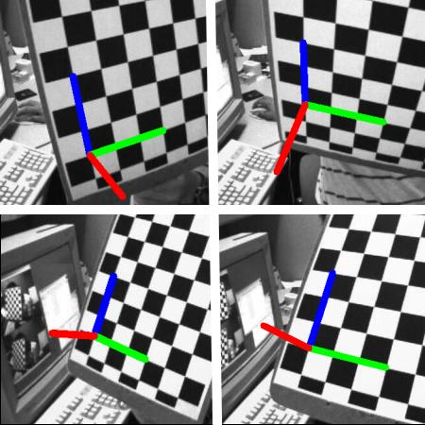

Slide 13
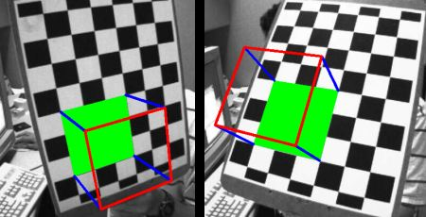

Slide 14


Slide 15
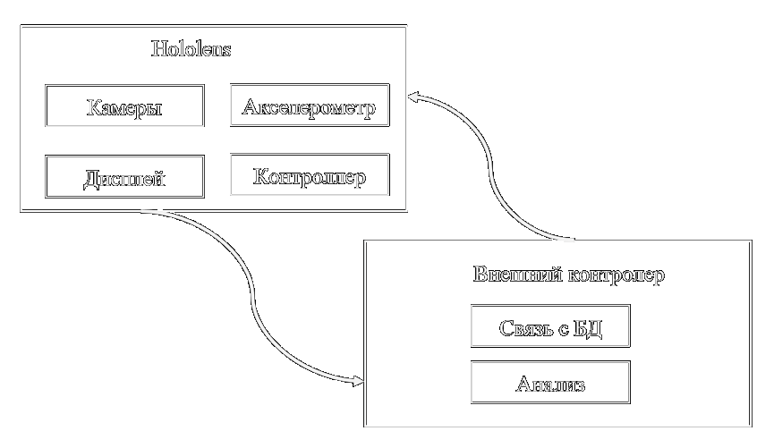

Slide 16
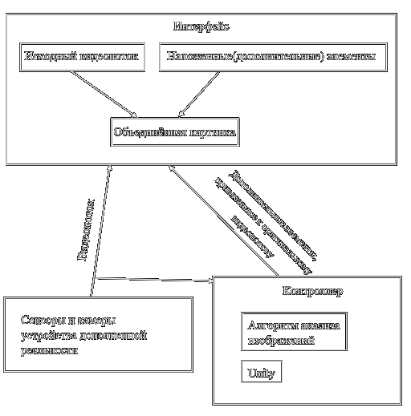
Notes:
Глобальность вопроса

Slide 17
В ходе данной работы исследованы возможности систем дополненной реальности для анализа и обработки входного потока информации в виде видеоряда, последовательности изображений, а также способов вывода результатов работы.
Проанализированы дополненная и виртуальная реальность, а также существующие системы реализации дополненной реальности.
Определены необходимые технологии для реализации системы. Реализована схема прототипа программного средства анализа последовательности снимков и построен алгоритм анализа видеопотока.
Практическая значимость данного исследования состоит в разработке алгоритма и подготовке для программной реализации системы анализа видеопотока.

Slide 18
Спасибо за внимание!

